Slide 1
零基础动手学Python
动手搭建Python开发环境
授课老师：查永春

Slide 2
目录
01
安装Python
02
安装Jupyter notebook
03
安装anaconda
04
小结

Slide 3
01
安装Python

Slide 4
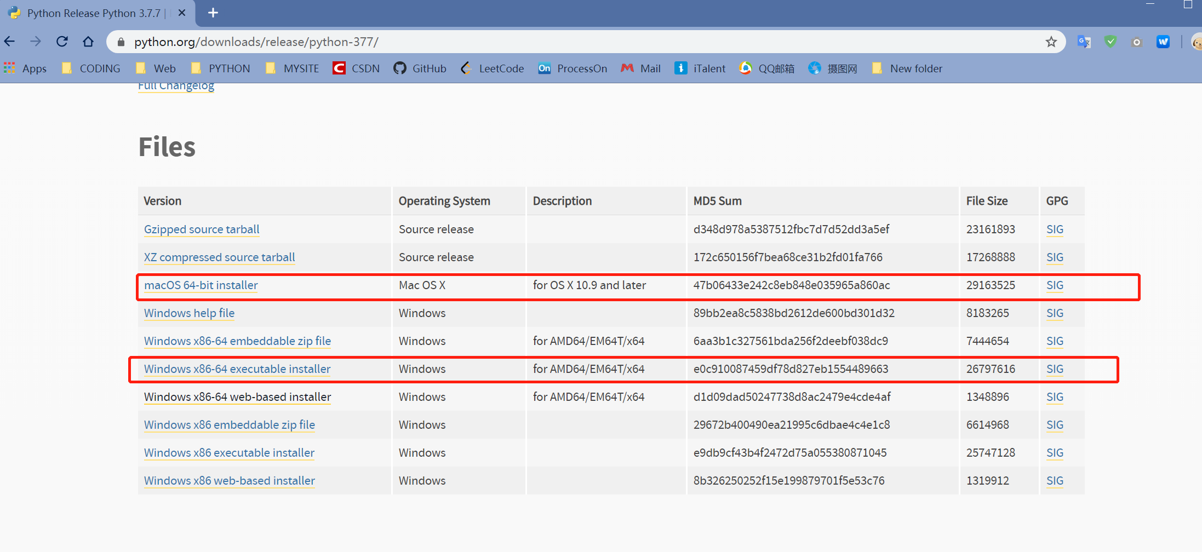
安装Python
选择版本并下载：https://www.python.org/downloads/release/python-377/

Slide 5
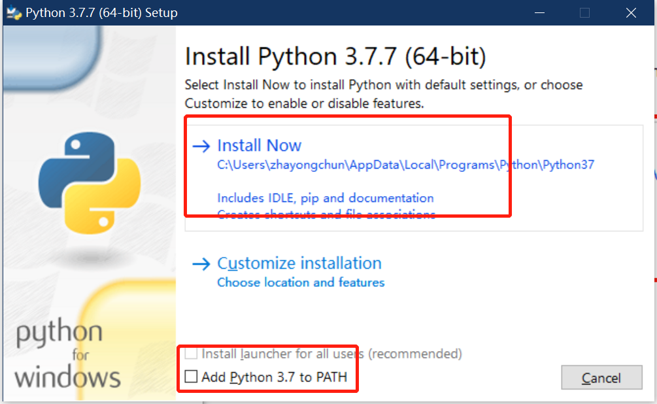
安装Python
运行安装

Slide 6
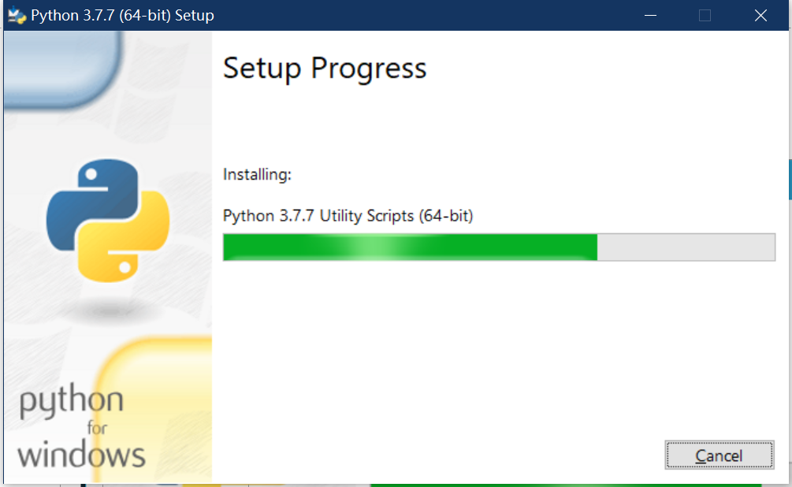
安装Python
等待安装完成

Slide 7
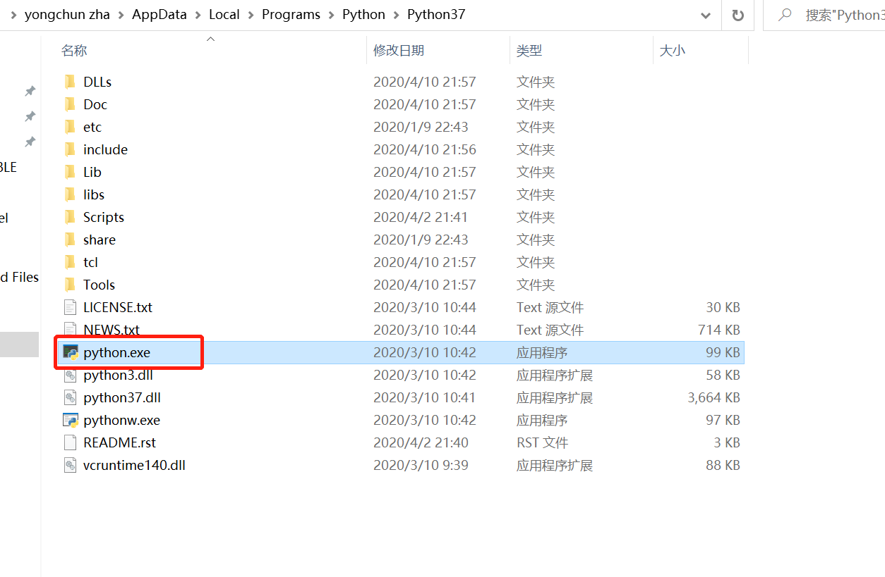
安装Python
检验安装是否完成

Slide 8
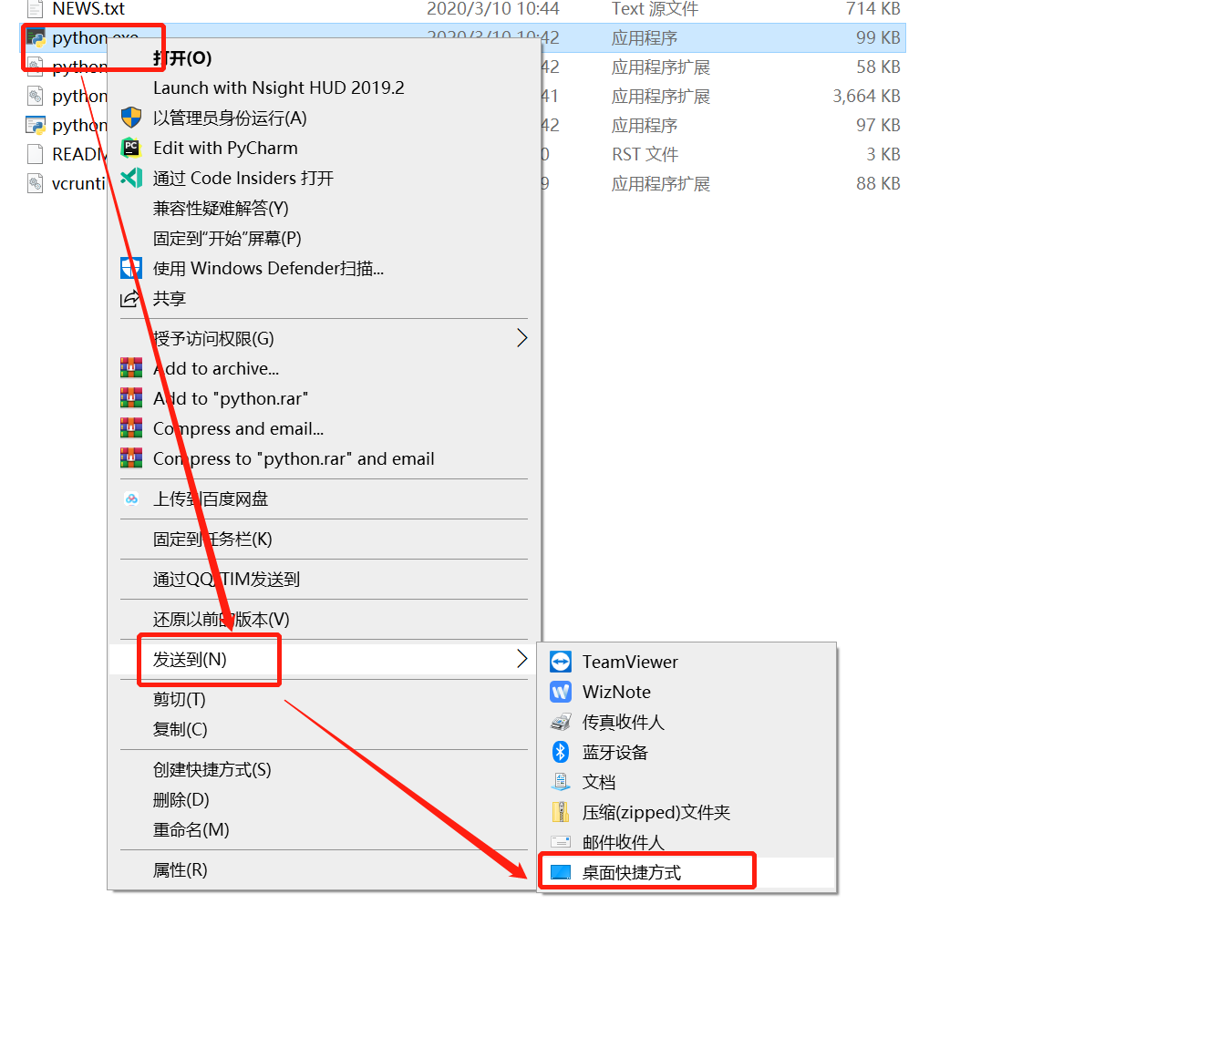
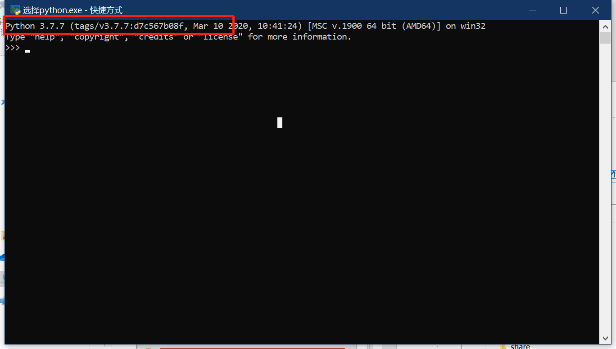
安装Python
进入Python的世界：Hello World

Slide 9
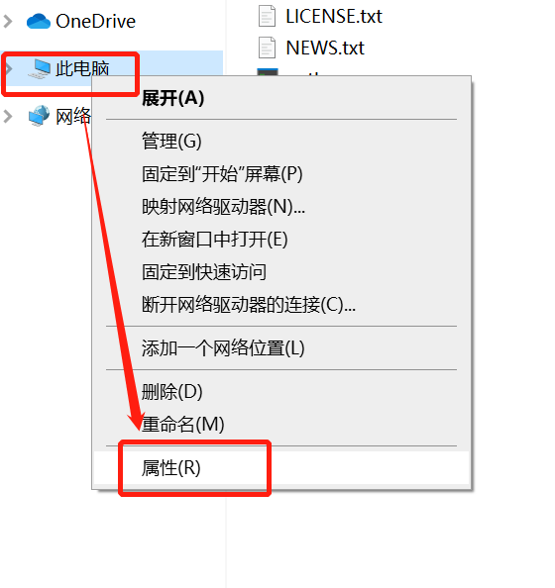
安装Python
添加python环境变量

Slide 10
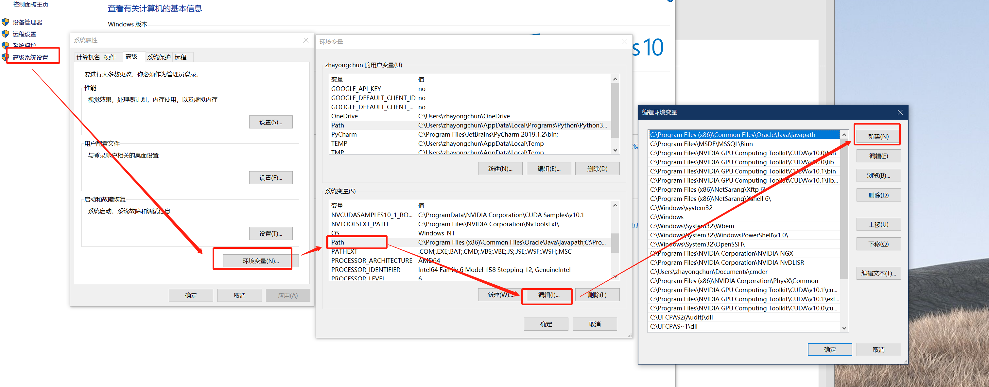
安装Python
添加python环境变量

Slide 11
安装Python
添加python环境变量

Slide 12
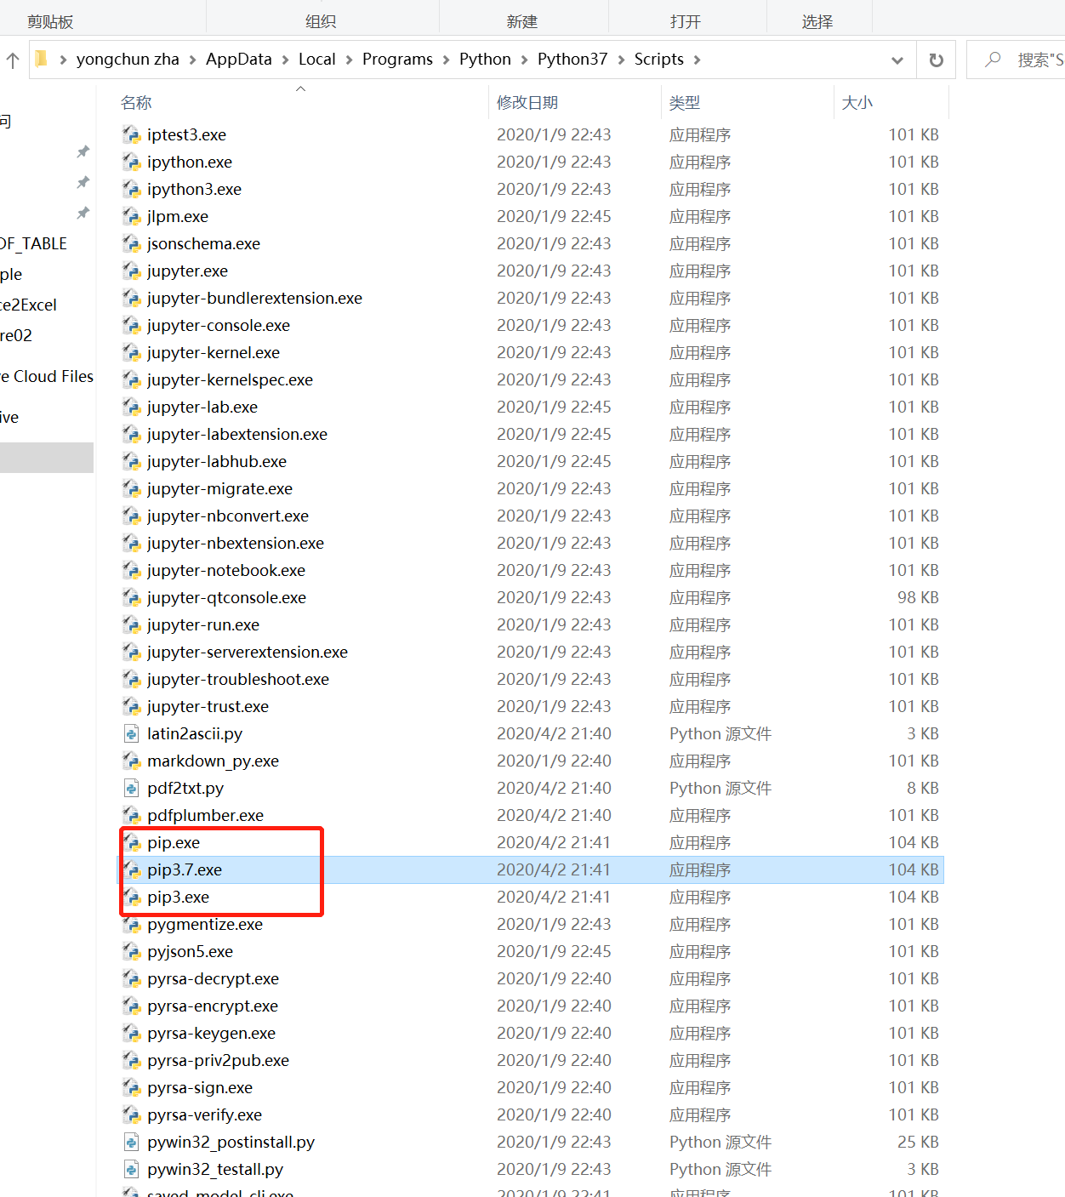
安装Python
添加pip环境变量

Slide 13
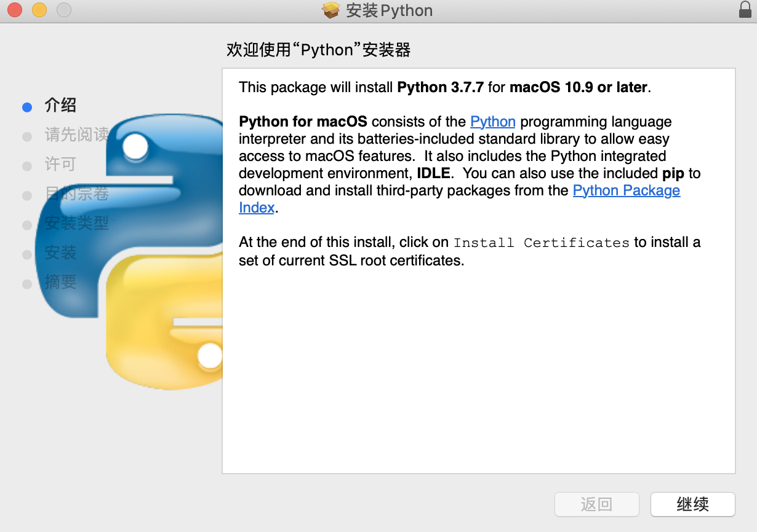
安装Python
Mac安装

Slide 14
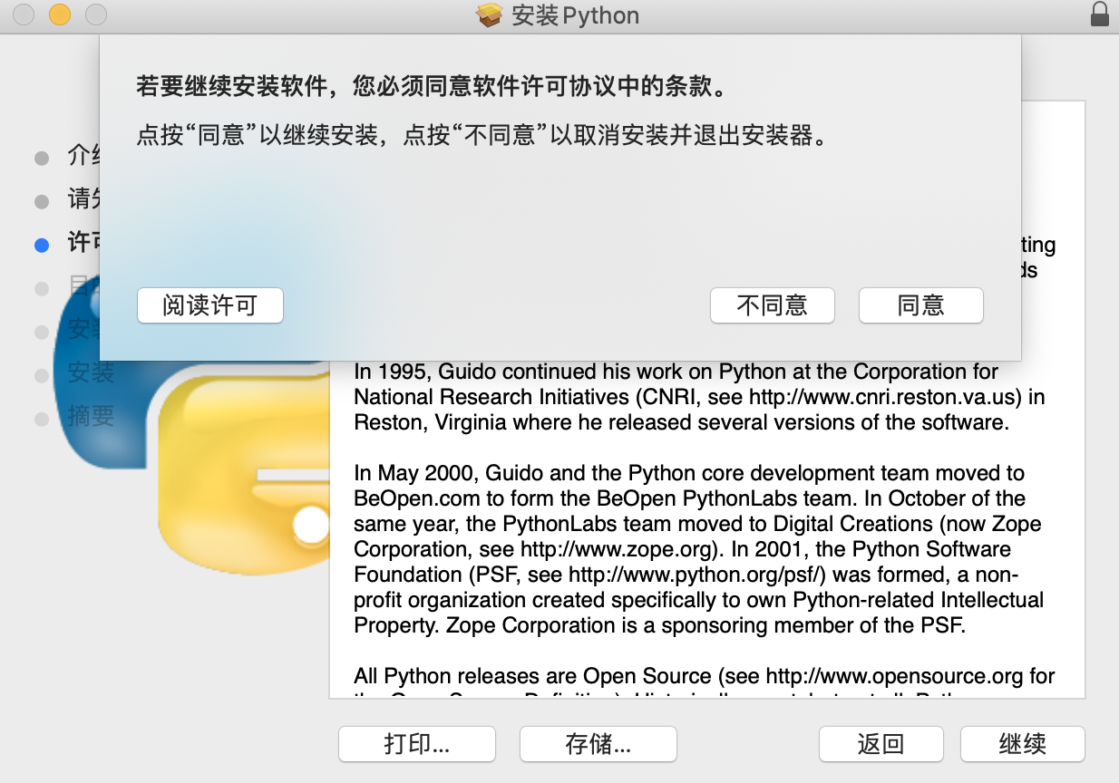
安装Python
Mac安装

Slide 15
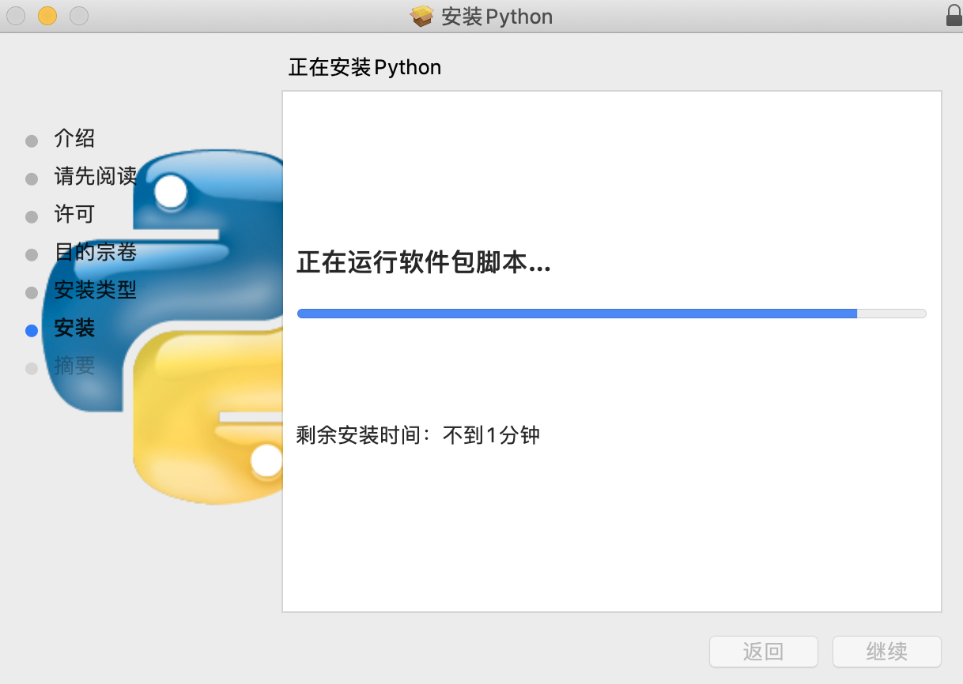
安装Python
Mac安装

Slide 16
02
安装Jupyter Notebook

Slide 17
安装Jupyter
交互式命令环境：Ipython与Jupyter notebook
Python包管理工具：pip
Pip加快下载速度，使用国内源：
清华源： https://pypi.tuna.tsinghua.edu.cn/simple
豆瓣源：http://pypi.douban.com/simple/

Slide 18

安装Jupyter
查看pip工具：pip

Slide 19
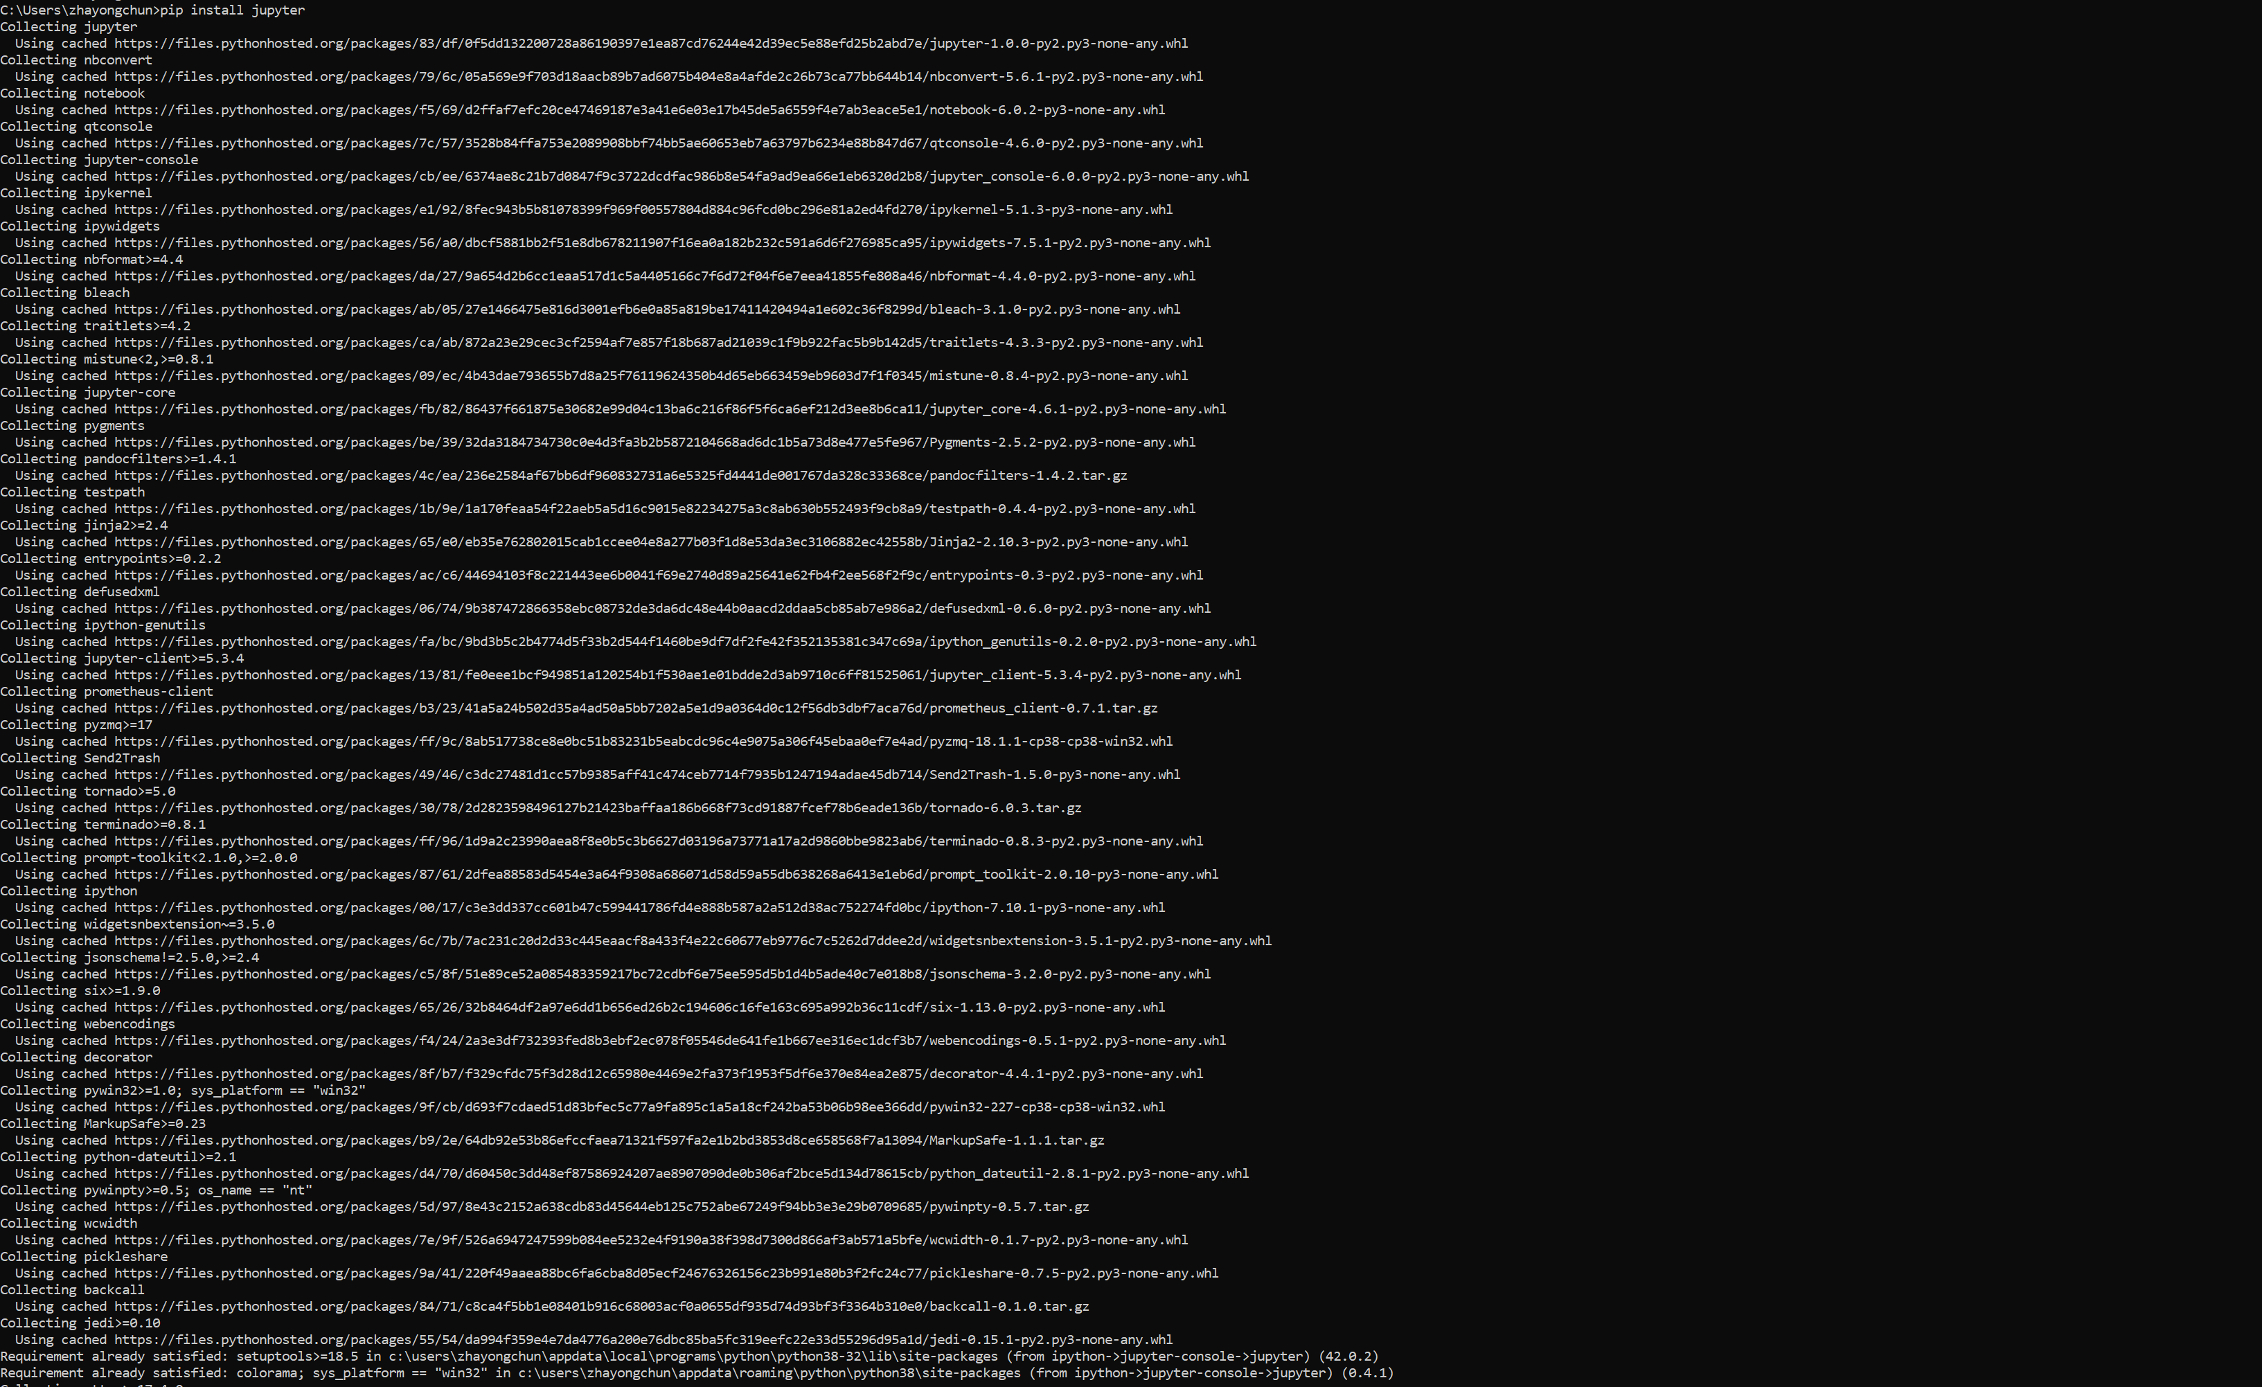
安装Jupyter
安装Jupyter Notebook：pip install jupyter
如果报错，尝试更新setuptools：pip install setuptools --upgrade
卸载方式：pip uninstall jupyter

Slide 20
03
安装anaconda

Slide 21
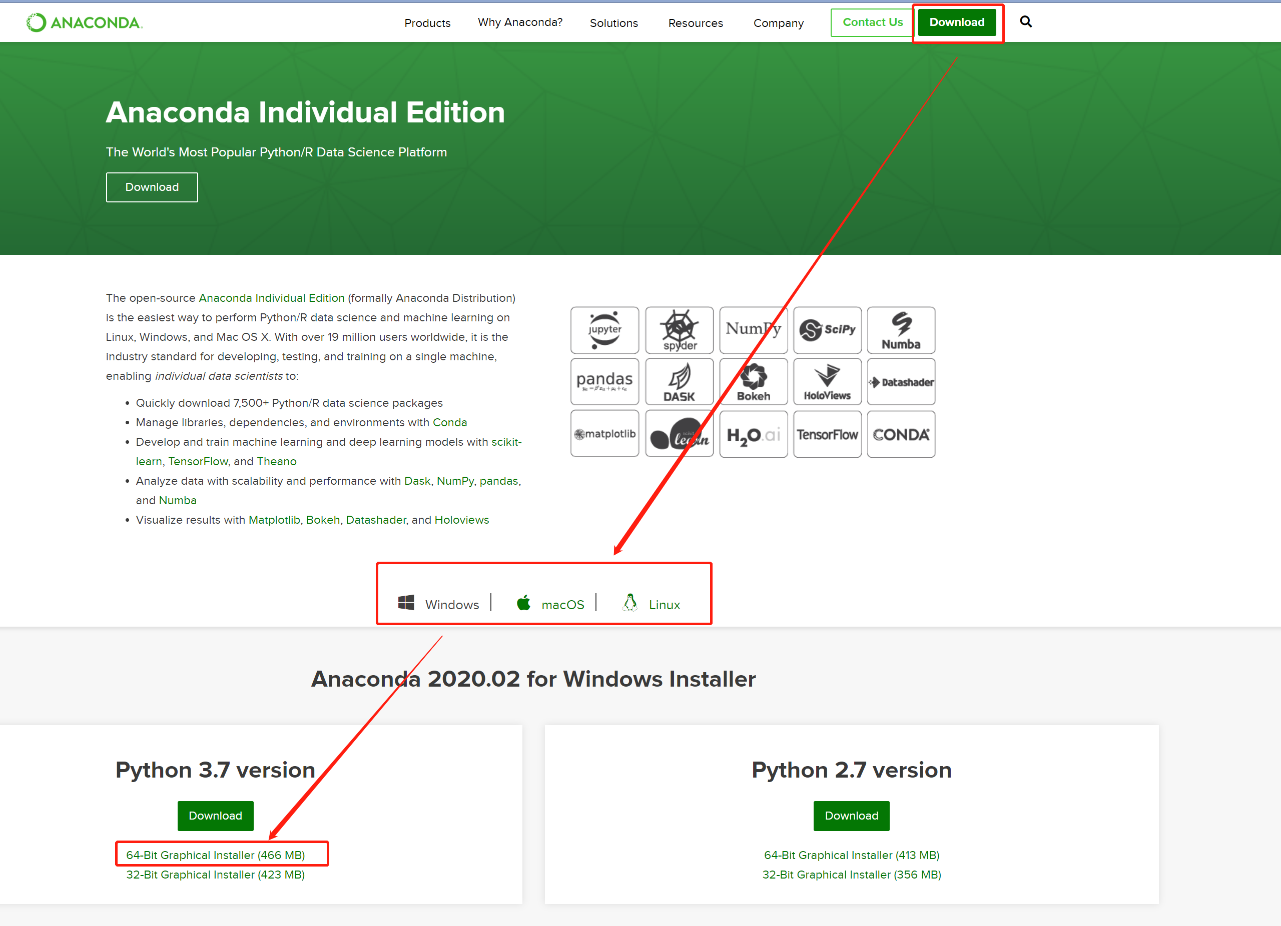
安装anaconda
Anaconda可以便捷获取包且对包能够进行管理，同时对环境可以统一管理的发行版本。Anaconda包含了conda、Python在内的超过180个科学包及其依赖项。
官网：https://www.anaconda.com/

Slide 22
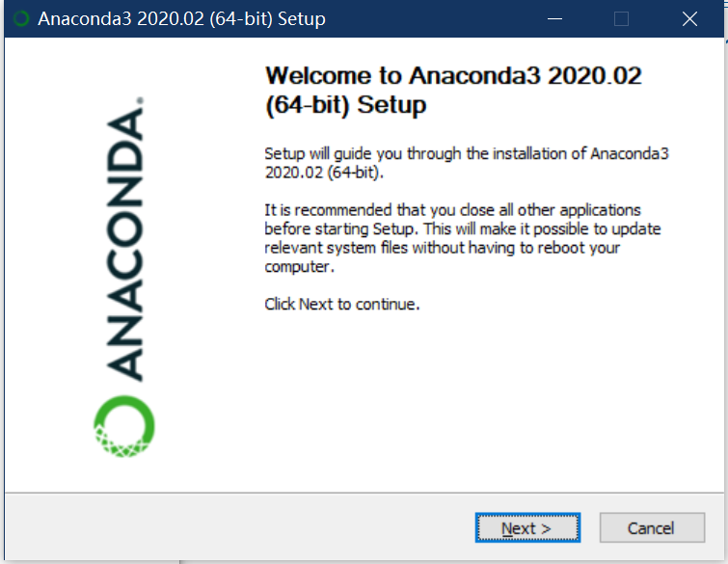
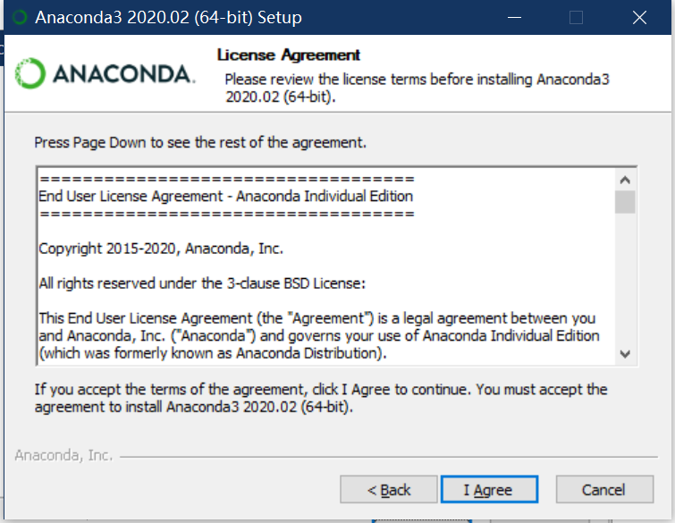
安装anaconda
安装

Slide 23
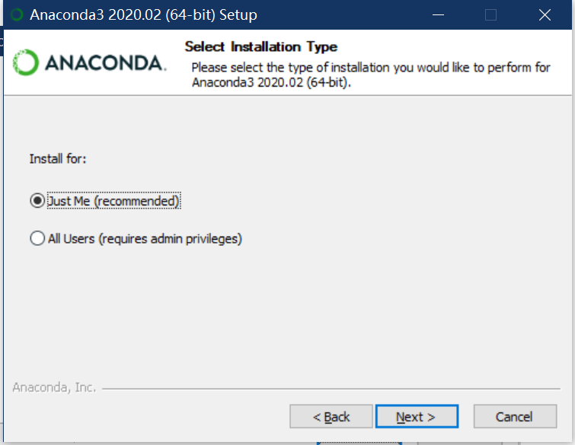
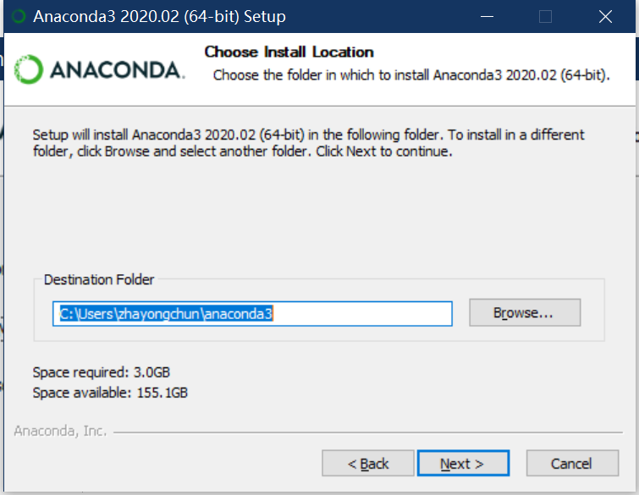
安装anaconda
安装

Slide 24
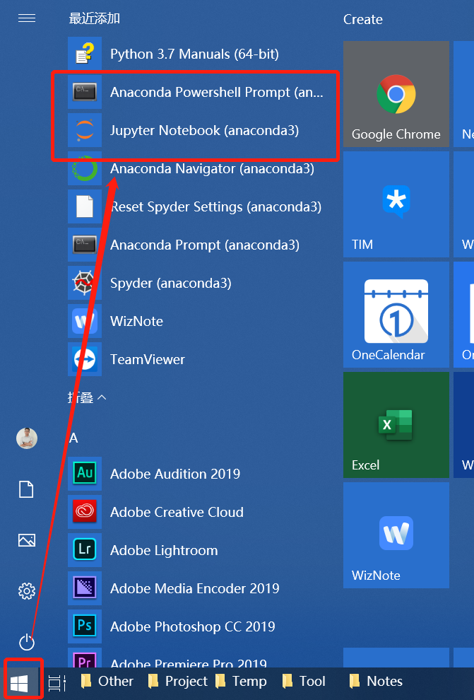
安装anaconda
启动anaconda

Slide 25
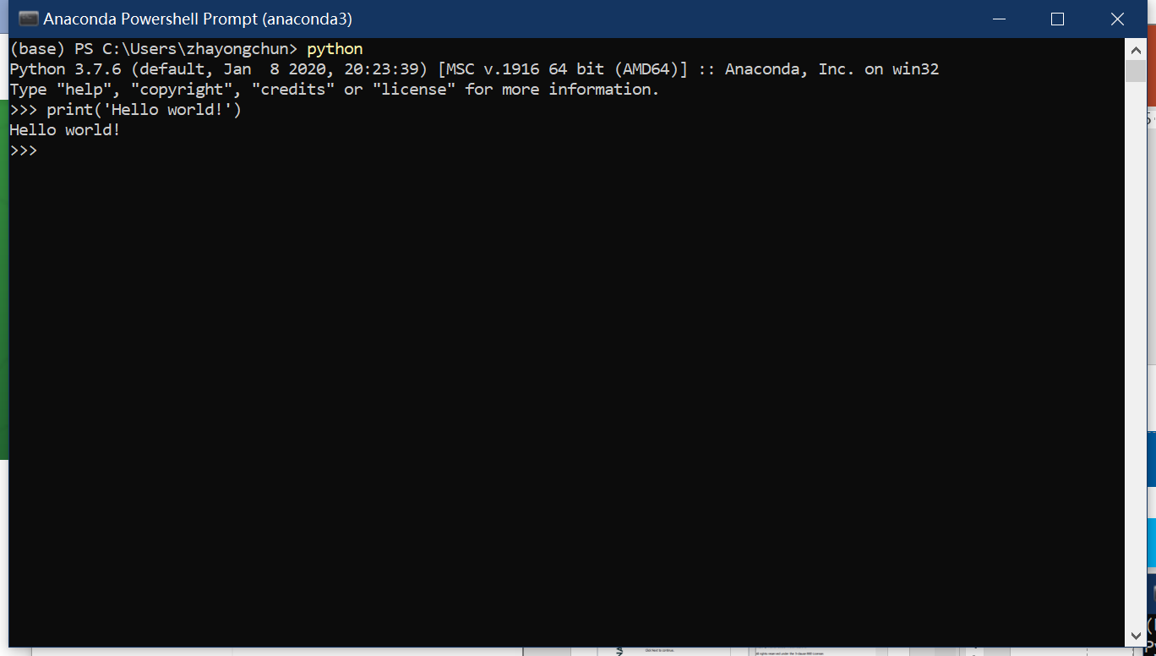
安装anaconda
启动anaconda

Slide 26
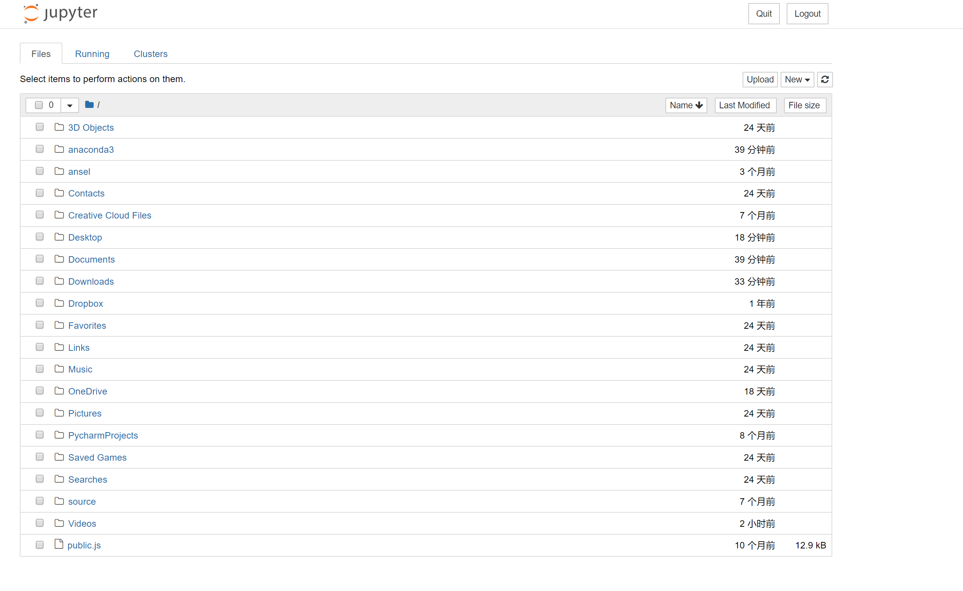
安装anaconda
启动Jupyter Notebook（anaconda）

Slide 27
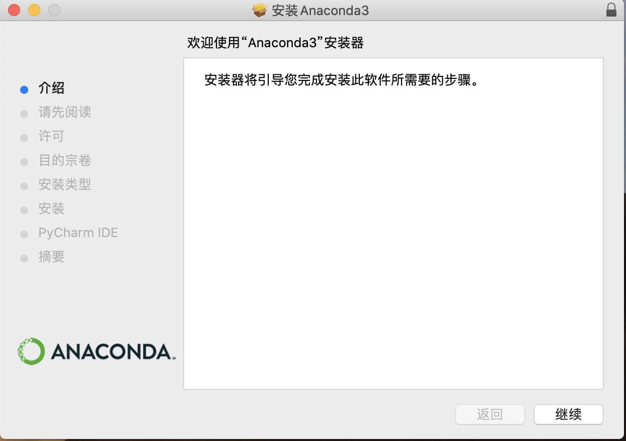
安装anaconda
Mac安装anaconda

Slide 28
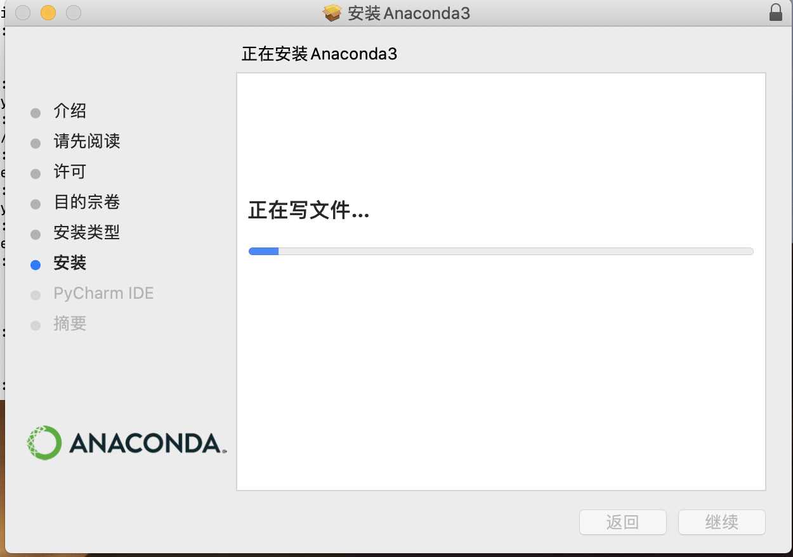
安装anaconda
Mac安装anaconda

Slide 29
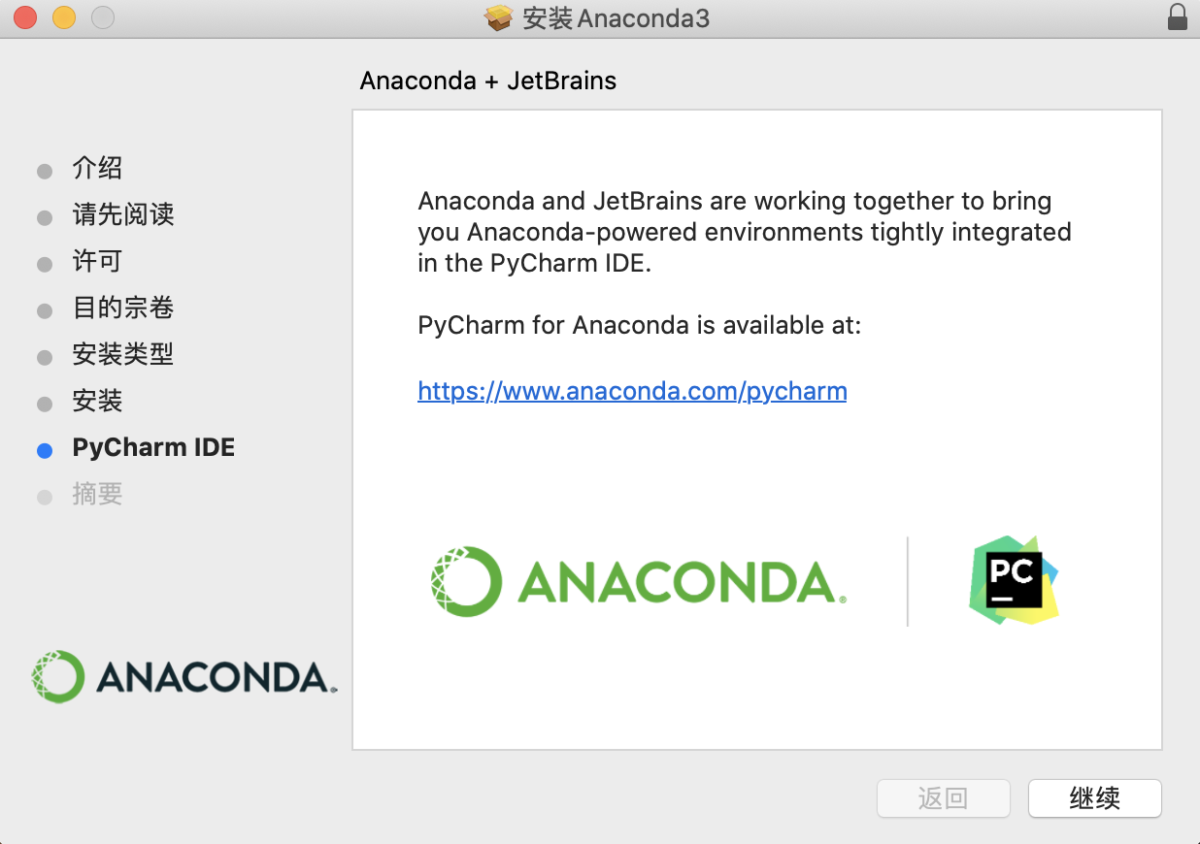
安装anaconda
Mac安装anaconda

Slide 30
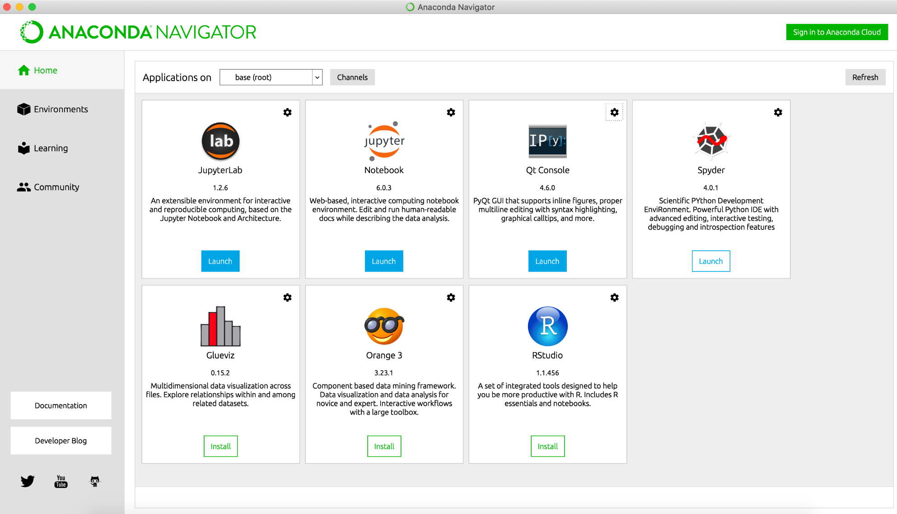
安装anaconda
Mac安装anaconda

Slide 31
04
小结

Slide 32
小结
安装Python
安装Jupyter
安装Anaconda

Slide 33


感谢聆听 批评指导
GENERAL EDUCATION TEACHING COURSEWARE

